Slide 1
تدريب لغوي بعضُ حروفِ الجرِ

Slide 2
أعزائي الطلبة هدفنا لهذا الدرسِ أن تتعرفوا على حرفي الجرِ ( الكافُ واللامُ)
والآن تعالوا لنتذكرَ بعضَ المعلوماتِ السابقةِ :
1- ما حروفُ الجرِ التي مرت معنا سابقاً ؟
2- ماذا نسمي الاسمَ الذي يأتي بعدَ حرفِ الجرِ ؟
اسماً مجروراً

Slide 3
الأنشطة :
اقرأ الأمثلة ثم أجب :
- لا للجوعِ ولا للظلمِ
- العلمُ للطفلِ كالنورِ
اذكر الحرف الذي اتصلت به كل من هذه الأسماء .
ما هي حركة هذه الأسماء بعد اتصال حرف الجر بها ؟
1
الكاف
اللام
2
الكسرة

Slide 4
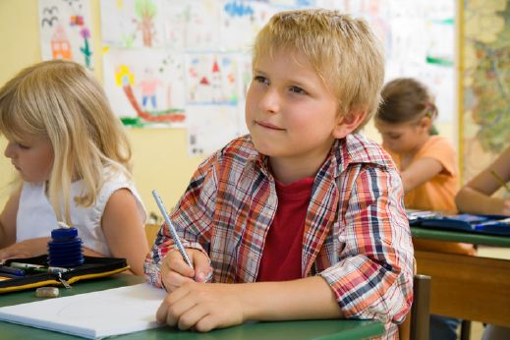
اقرأ الفقرةَ الآتية ثمّ املأ الجدولَ وفقَ النّموذجِ:
الأطفالُ كالفراشاتِ المُلوّنةِ في الحقولِ، وضحكاتُهم تغرّدُ في كلّ مكانٍ كتغريدِ العصافيرِ للزّهرِ .
الاسم | حرف الجر | الاسم المجرور | علامة جره
كالفراشات | الكاف | الفراشات | الكسرة
كتغريد | الكاف | تغريدِ | الكسرةُ
للزهر | اللام | الزهرِ | الكسرةُ

Slide 5
ماذا تعلمنا لهذا اليوم ؟
تعلمنا أن :
1- حروفَ الجرِ هي :
2- الاسمَ بعدَ حرفِ الجرِ يسمى اسماً مجروراً
3- حركةَ الاسم المجرورِ الكسرة .

